Slide 1

Ontologies as a Tool for Automatic Feature Selection in ML Models

Slide 2
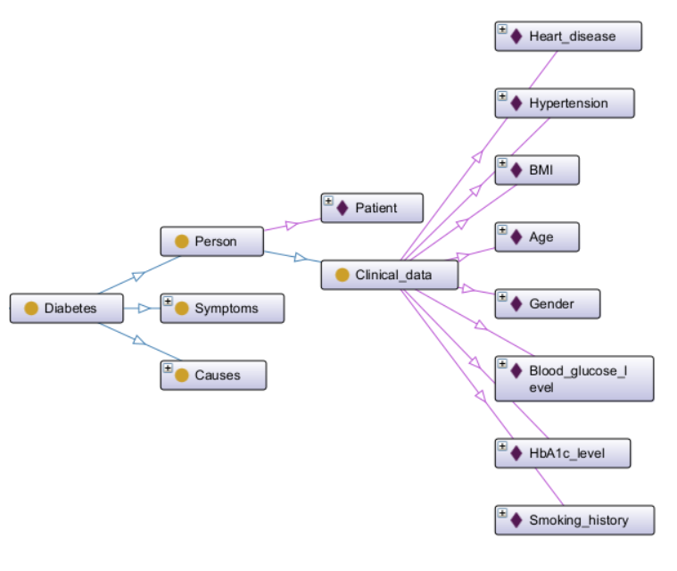
Descrizione del topiC
Il nostro lavoro si propone di creare una funzione che standardizzi il processo di mapping delle informazioni di un dataset in un ontologia, per poi
addestrare un modello ML sfruttando le informazioni provenienti da entrambi
(arricchendo di fatto il dataset).
Nel nostro caso, lo scenario da modellare è quello del Diabete.

Slide 3
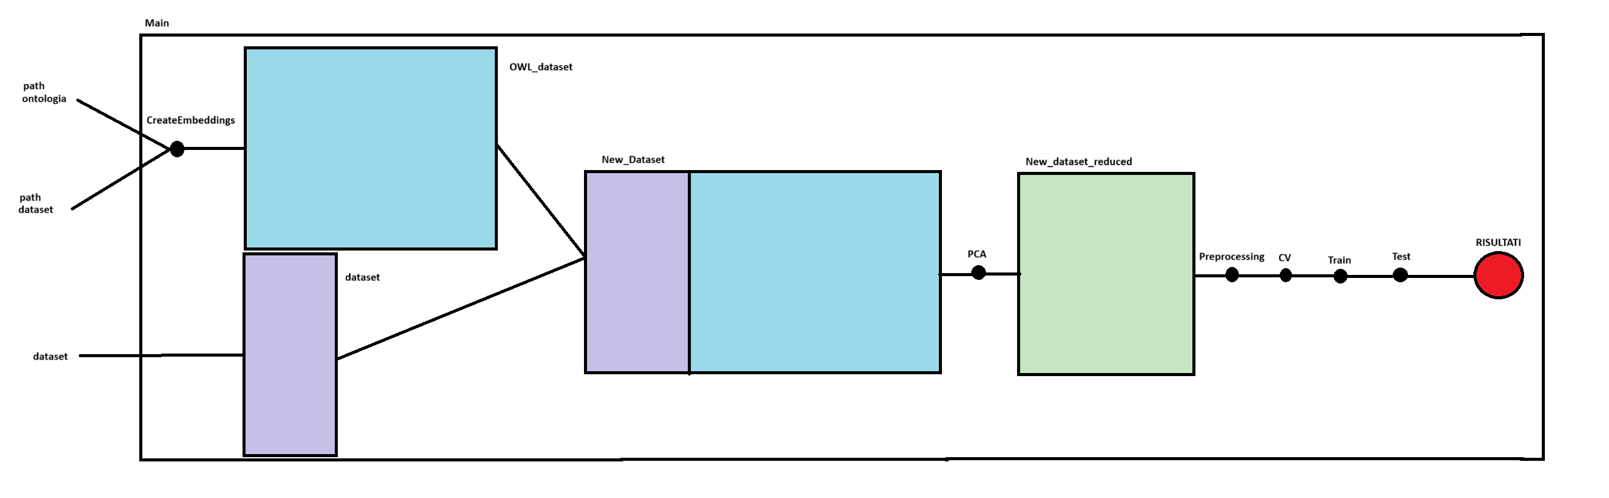
APPROCCIO PROPOSTO: PIPELINE DEL MAIN

Slide 4
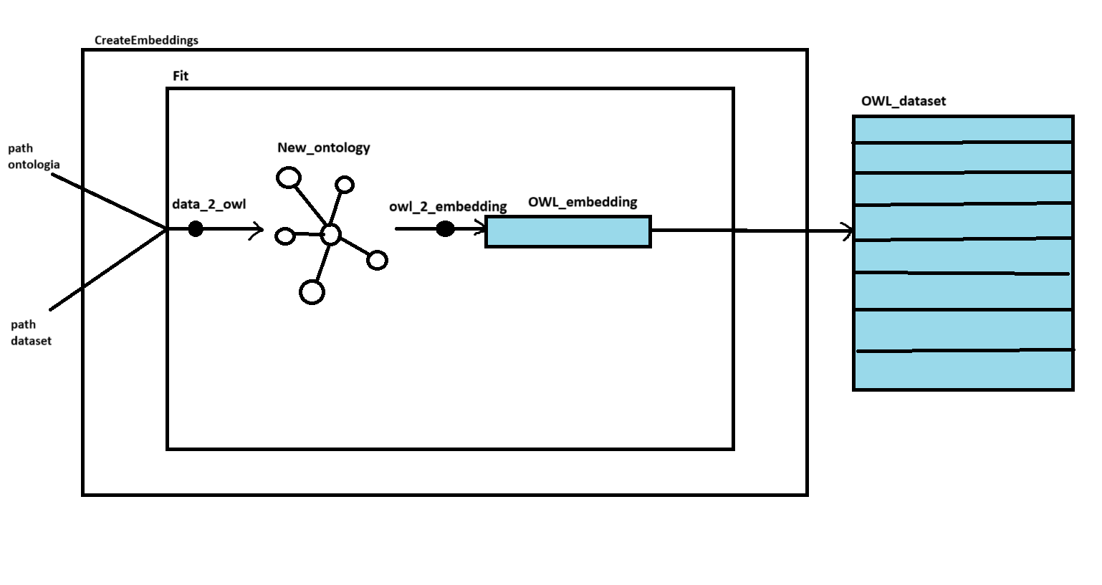
APPROCCIO PROPOSTO: PIPELINE DI CREATE EMBEDDING

Slide 5
TECHNOLOGY STACK
Popoliamo l’ontologia tramite la libreria owlready2
Creiamo gli embeddings dell’ontologia popolata grazie al modello OWL2VEC che utilizza un’architettura WORD2VEC
Addestriamo e creiamo il modello con la libreria PyTorch

Slide 6
OBIETTIVI E SFIDE
Le sfide da affrontare saranno le seguenti:
Trovare ontologia e dataset completi ed efficaci sul Diabete
Creare una funzione che mappi i valori del dataset nell’ontologia
Creare l’embedding dell’ontologia per ogni data sample
Arricchire il dataset con gli embeddings ottenuti
Addestrare un modello di classificazione

